Slide 1
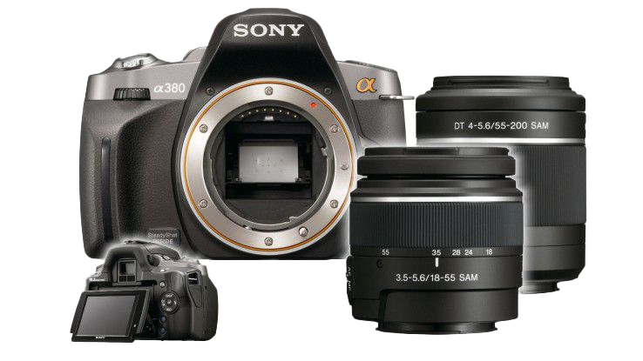
Sensorflecken …
– entfernen?
ein Thema für Kameras mit Wechselobjektiven

Slide 2
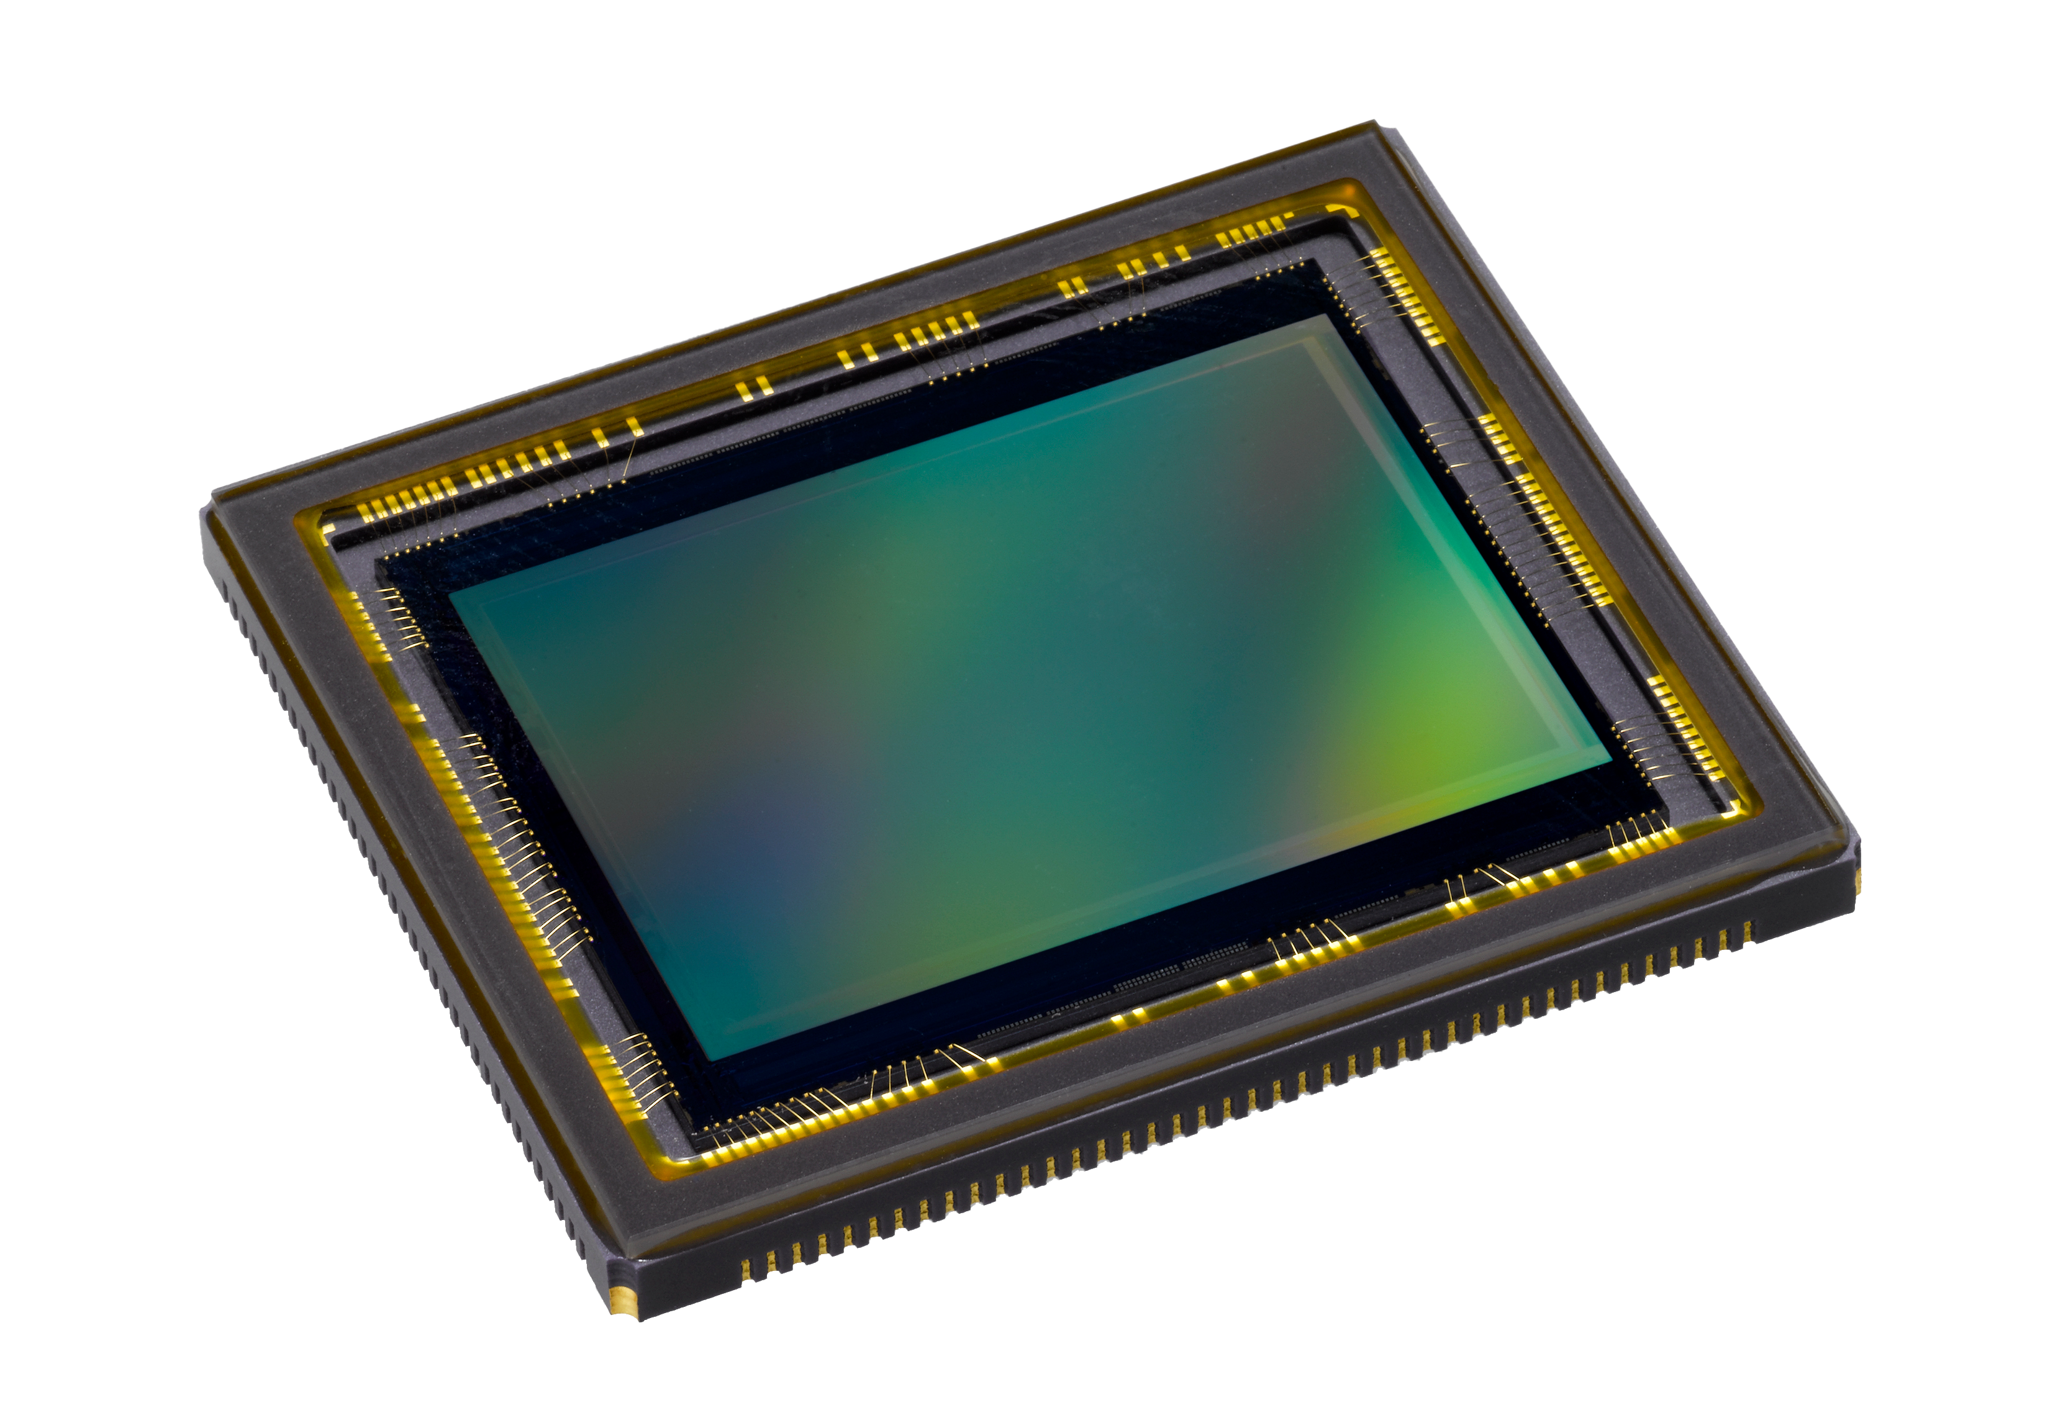
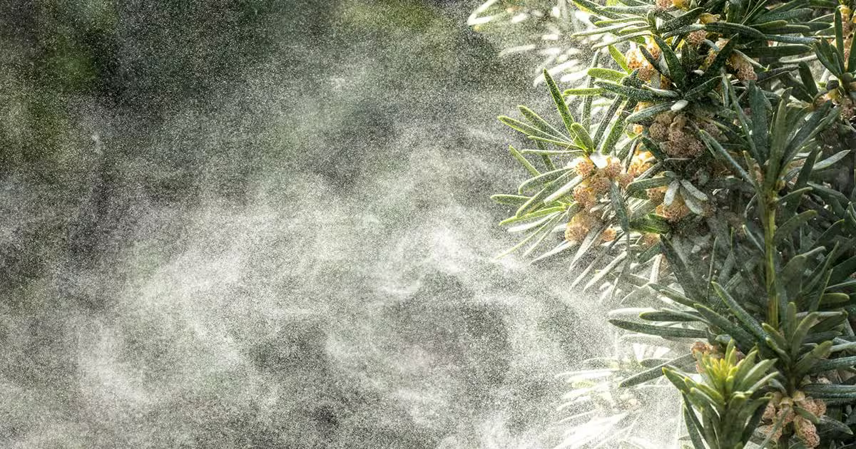
… je länger man seine Kamera in Betrieb hat,
desto höher ist die Wahrscheinlichkeit, dass sich
Verschmutzungen auf dem Kamerasensor angesammelt haben.
Der Sensor ist das zentrale, sensibelste und teuerste Teil einer digitalen Kamera.
Bei jedem Objektivwechsel ist der Sensor für die Zeit des Wechsels
mehr oder weniger ungeschützt.
Ein ‚geöffnetes Tor‘ für alles, was in der Umgebungsluft so herumschwirrt:
Stäube aller Art,
kleinste Wassertropfen (am Meer!)
- kleinste Fusseln
- Pollen u.v.m.
Diese unerwünschten Spielverderber sind oft
hartnäckig, klebrig, statisch aufgeladen oder alles zusammen
und sie setzen sich beim Objektivwechsel - natürlich - auf dem Sensor fest.
Irgendwann ist dann ein Punkt erreicht, an dem sie so lästig sind,
dass man !unbedingt! etwas dagegen unternehmen will …

Slide 3
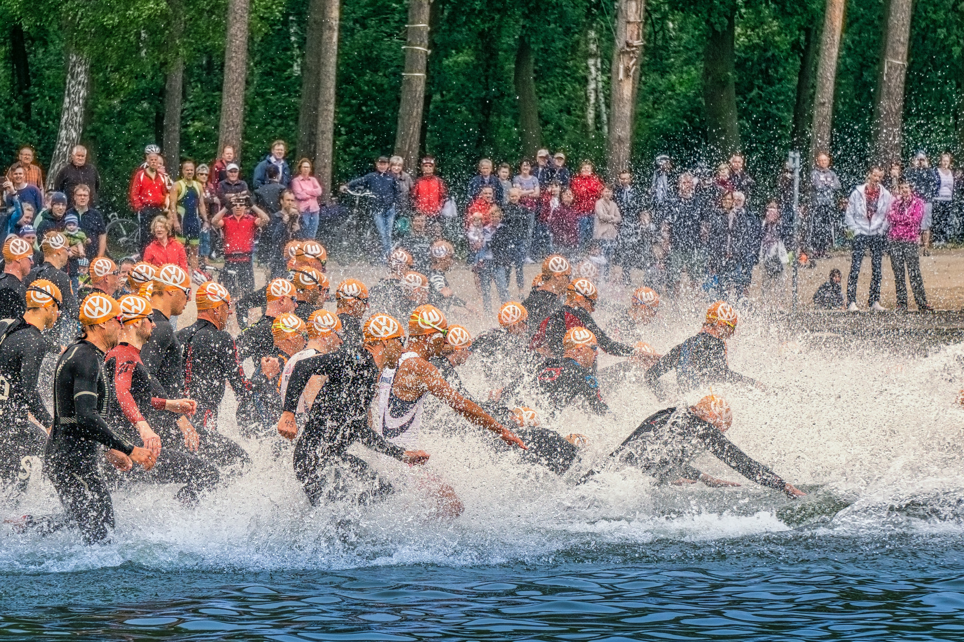
Vorweg jedoch einige – entwarnende – Bemerkungen.
Ob Sensorverschmutzungen auf späteren Bildern überhaupt
störend sichtbar sind, hängt von mehreren Faktoren ab.
Bei großer Blendenöffnung sind Verschmutzungen weniger sichtbar.
Maßgeblich ist auch das Fotomotiv:
Ein „unruhiges“ Motiv verschluckt fast alle Verschmutzungen.
Wenn die Verschmutzungen dennoch auf Sichtbarkeit bestehen,
gibt es noch Photoshop & Co. –
Bildbearbeitungsprogramme mit Retuschewerkzeugen.
Natürlich
hängt es auch von der eigenen Toleranz
und Leidensfähigkeit ab –
… es macht aber keinen Sinn,
jedem einzelnen Stäubchen hinterherzulaufen ...

Slide 4
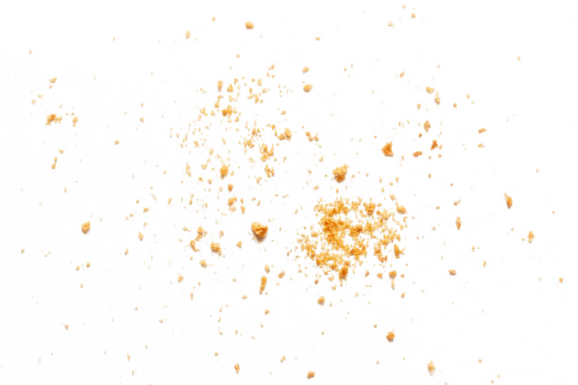
Kann ich feststellen, ob und wie verschmutzt mein Sensor ist?
Ganz einfach:
Mache ein Foto mit kleiner Blendenöffnung (16 oder 22) und großer Unschärfe
z.B. von einem weißen Blatt Papier - Fokus auf unendlich.
Oder - noch besser - ein Bild vom grauen oder blauen Himmel - Fokus im Nahbereich.
Foto in Lightroom/CameraRAW/Luminar/o.A. … entwickeln (Auto-Modus), anschließend ‚Dunst entfernen‘ auf 100%.
upps ? …

Slide 5
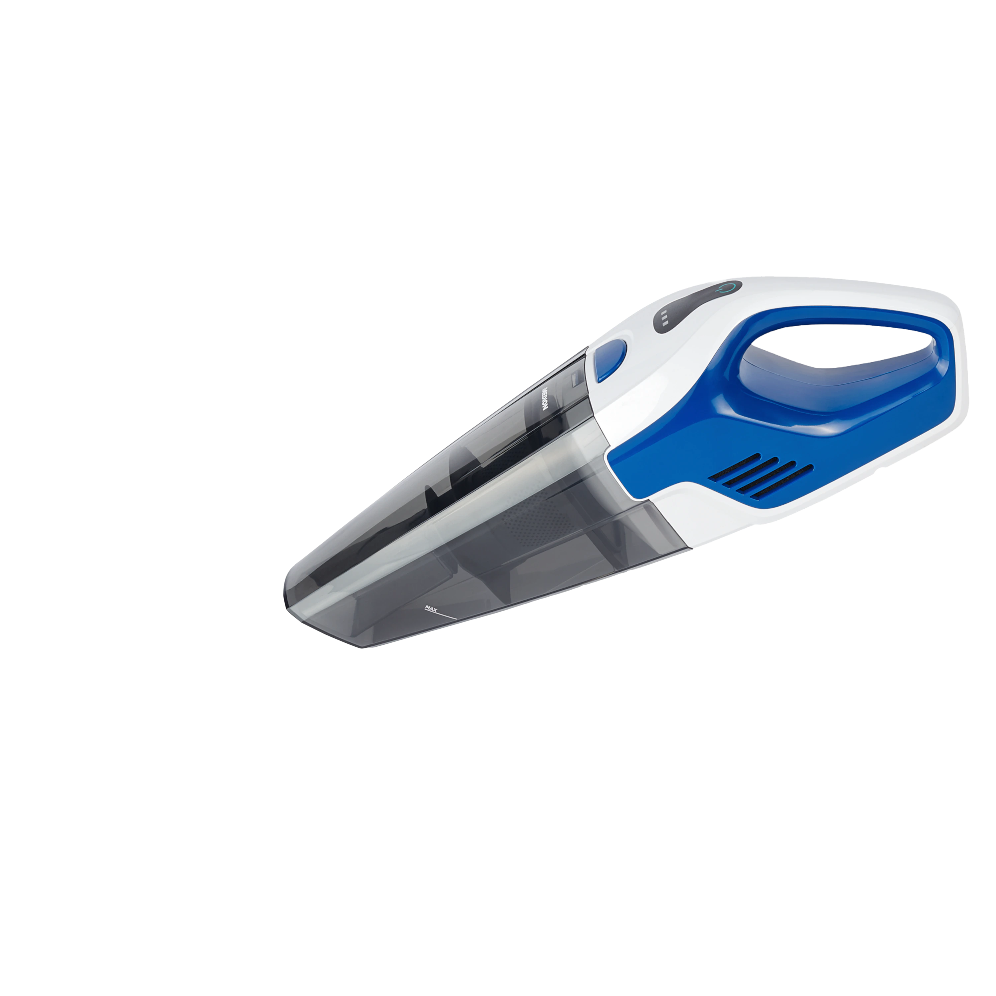
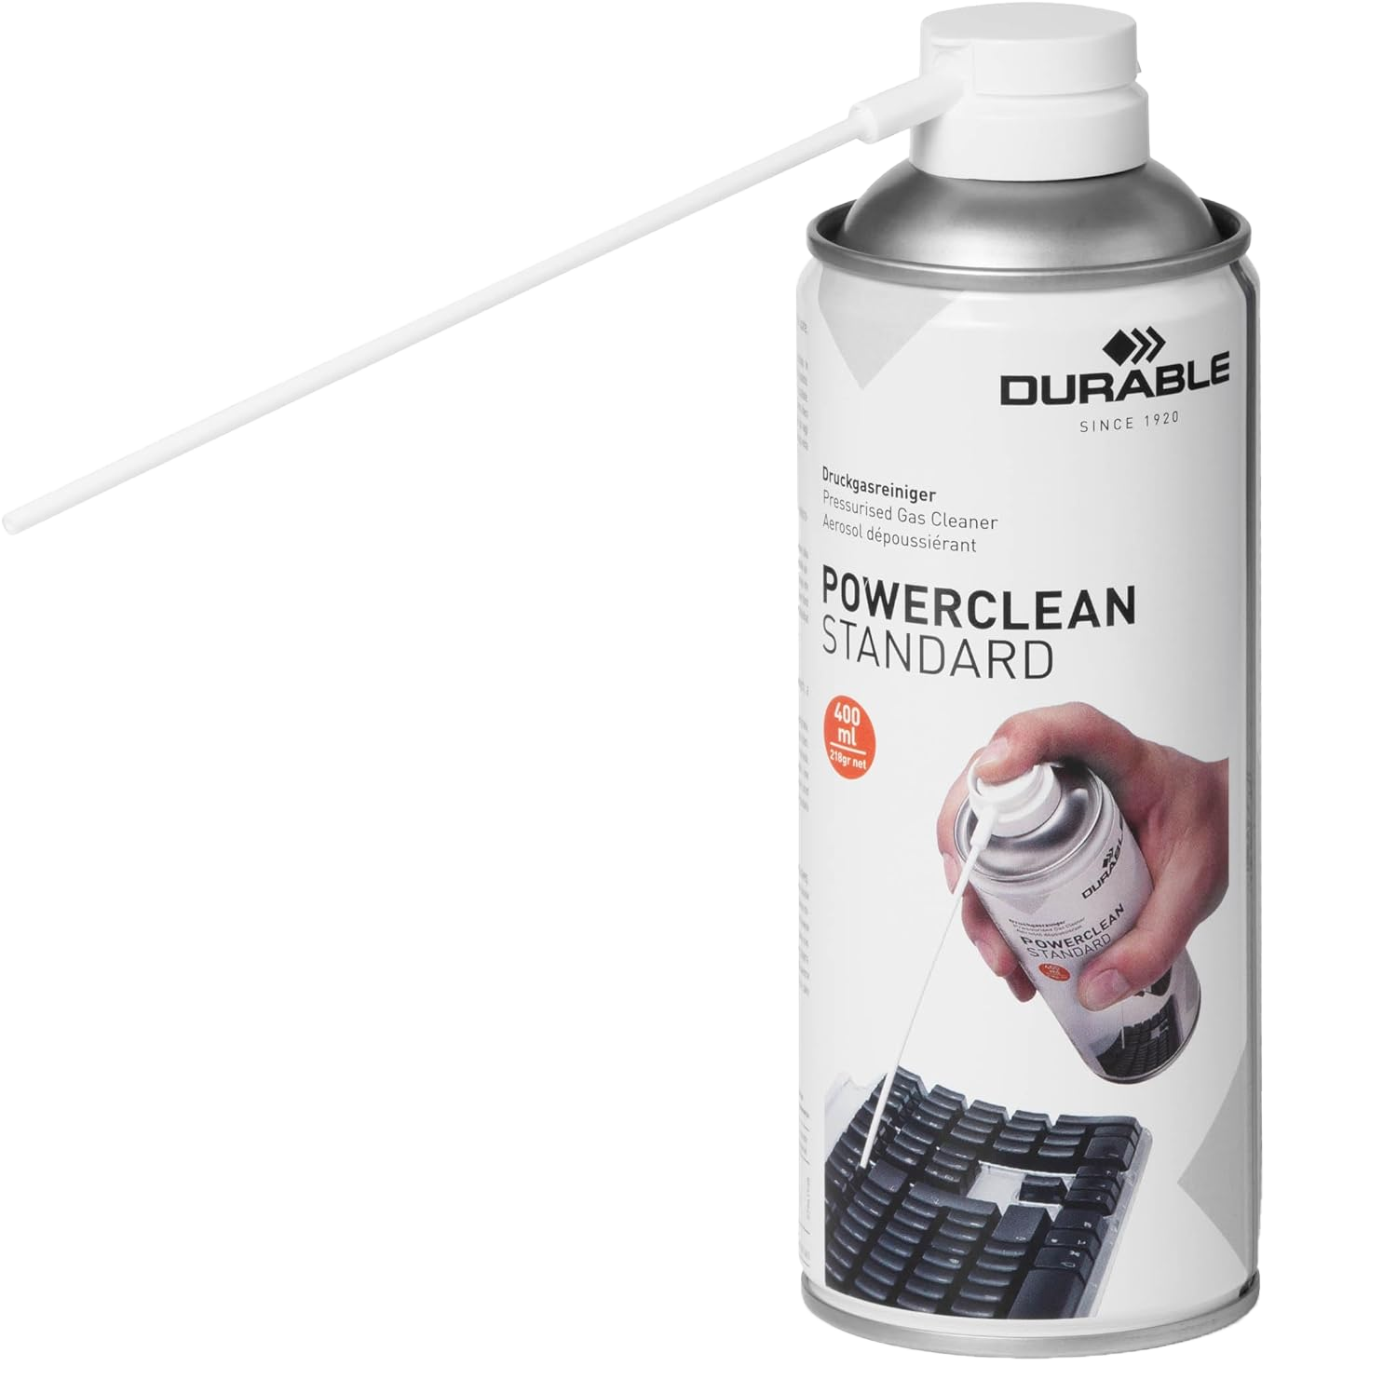
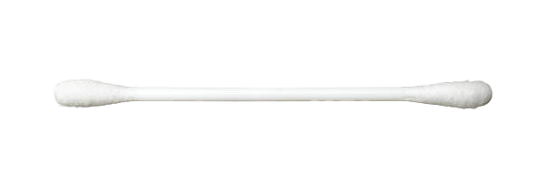
Was tun?
Zunächst einmal, was man nicht tun soll:
Mit einem Staubsauger versuchen den Staub abzusaugen
Druckluftspray
In der Dose ist Treibgas, aus dem sich kleinste Feuchtigkeitspartikel auf dem Sensor niederschlagen.
Der Sensor ist evtl. - anders - dreckiger als vorher
Mit einem Q-Tip rumwischen
Flecken können eher verschmieren und kleinste Fusseln können sich vom Q-Tip lösen
Mit dem Mund auspusten
Die Atemluft ist mit viel Feuchtigkeit beladen >> eine Dusche für den Sensor!
Das Resultat wäre sofort sichtbar – NoGo!
Sensorflecken … – entfernen?

Slide 6
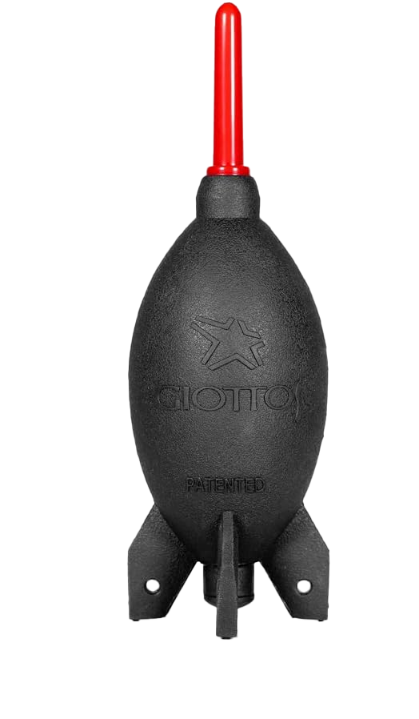
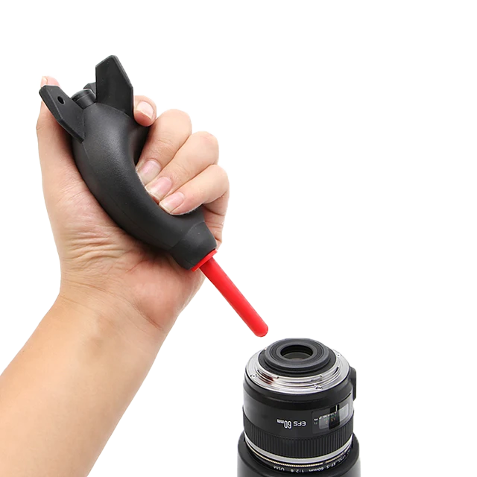
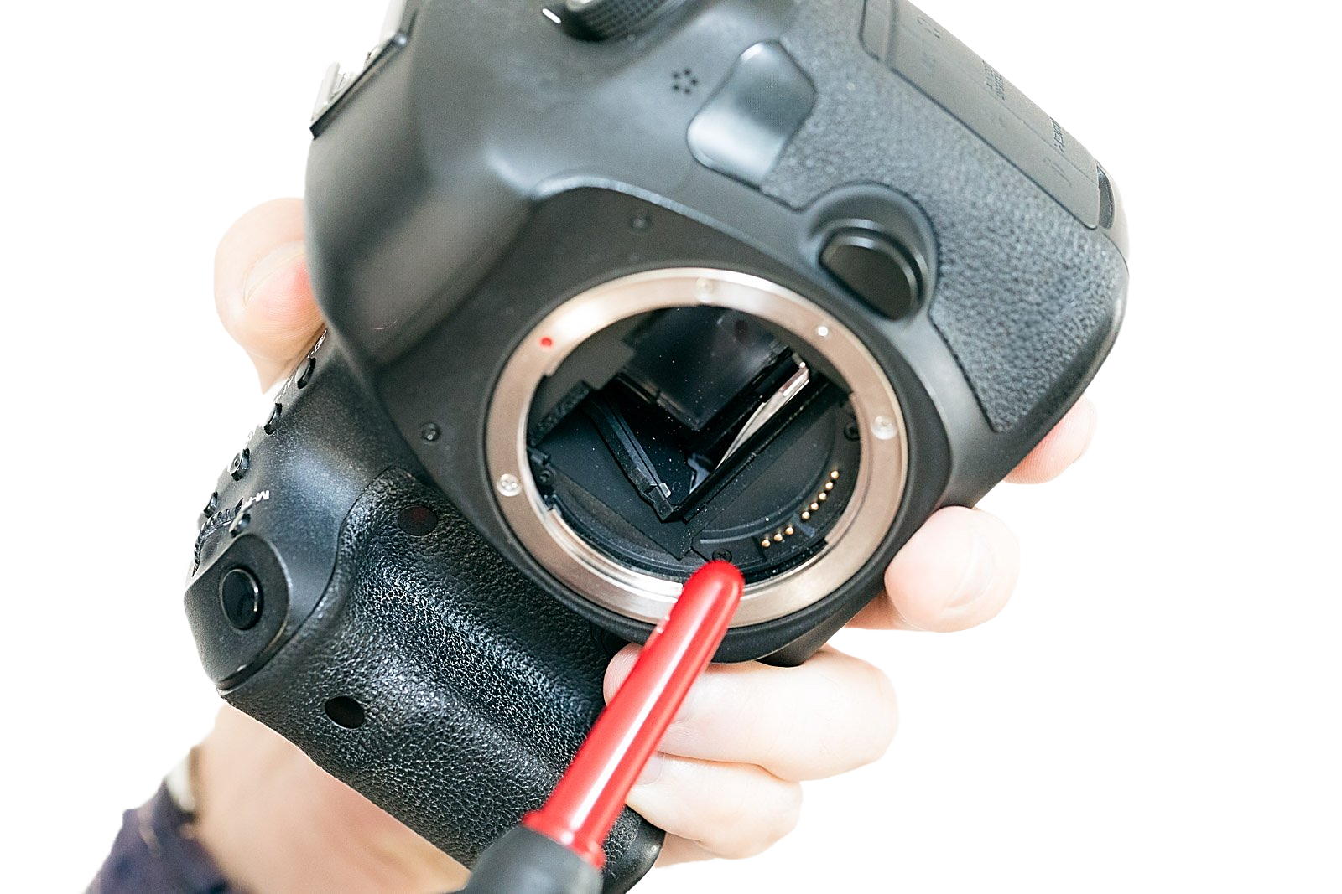
Also - was tun?
Der erste Reinigungsschritt ist ein Handblasebalg mit einem rückwärtigen Einlassventil für die Luft.
Ich nutze den „Giotto Blasebalg Airbomb groß“.
Bei kleinen Fusseln und weniger klebrigen Staubpartikeln:
>> sehr wirkungsvoll << !!
Dazu die Kamera mit dem Sensor nach unten halten,
damit gelöster Staub herausfallen kann.
Mehrfach kräftig in das Kameragehäuse blasen –
ohne den Sensor zu berühren!
Auch die Objektive kräftig von hinten ausblasen,
um nicht gleich wieder Staub
in das Kamerainnere zu befördern.

Slide 7
Feststellen, ob der Sensor immer noch verschmutzt ist.
Ein weiteres Testfoto wie zuvor.
Ggfs. das Prozedere (Blasebalg / Testfoto)
noch 1 – (x) mal wiederholen …
und dann entscheiden,
ob man zufrieden ist …
Wahrscheinlich werden die meisten Verschmutzungen schon beseitigt sein.
… nicht jedem Stäubchen
hinterherlaufen …
vor dem Ausblasen
1 x ausgeblasen

Slide 8
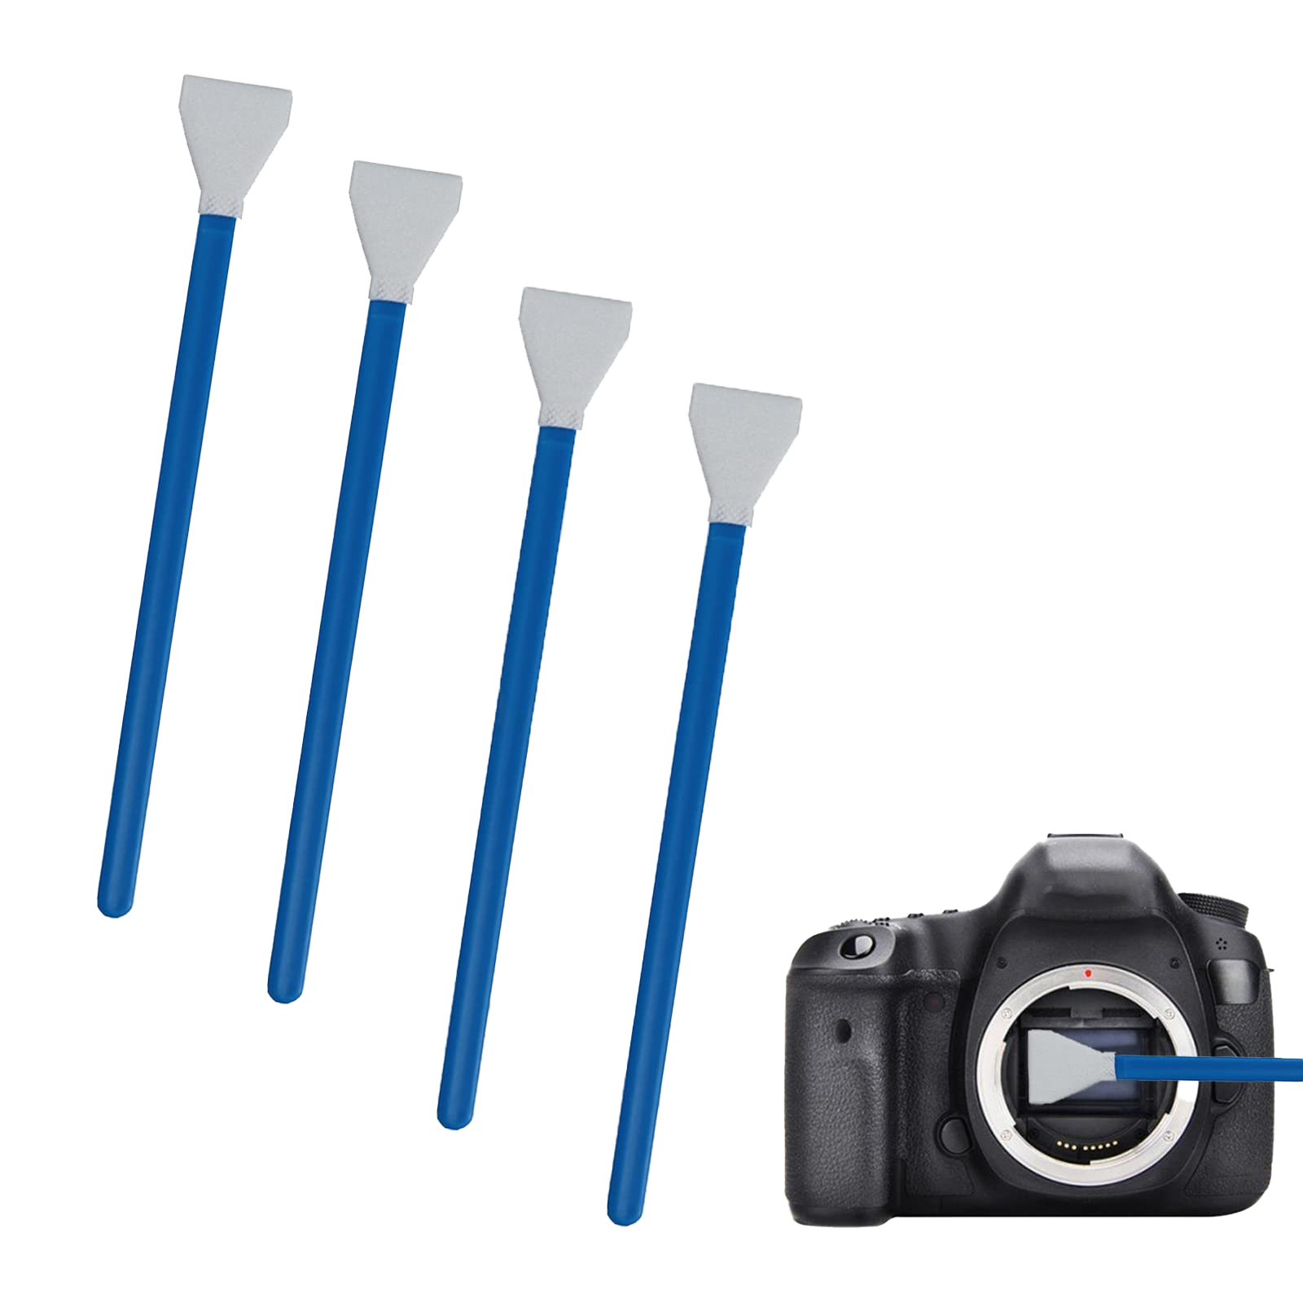
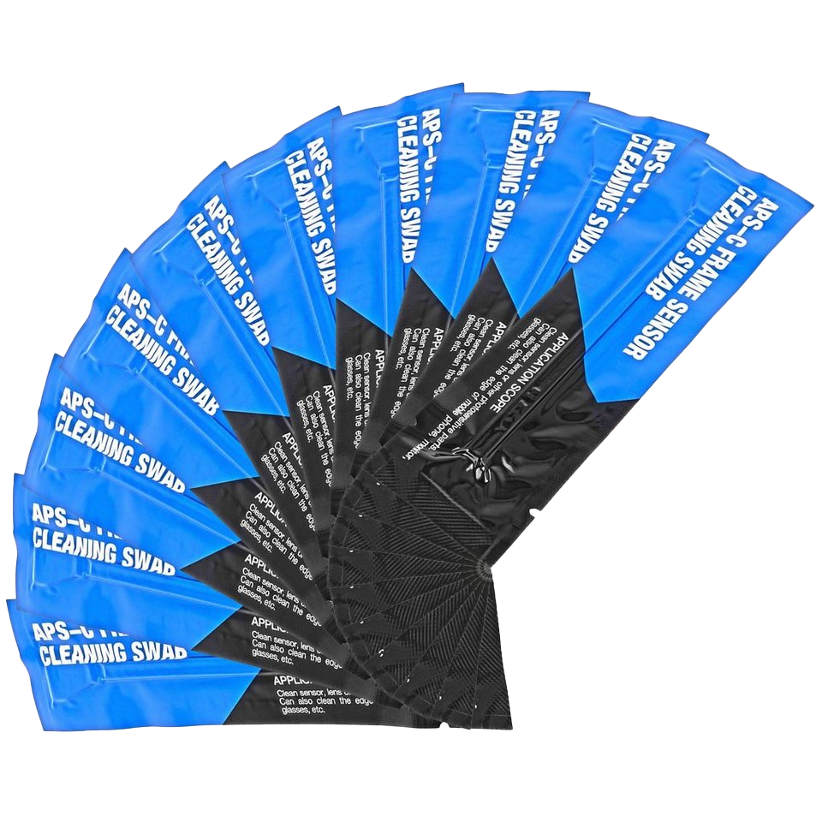
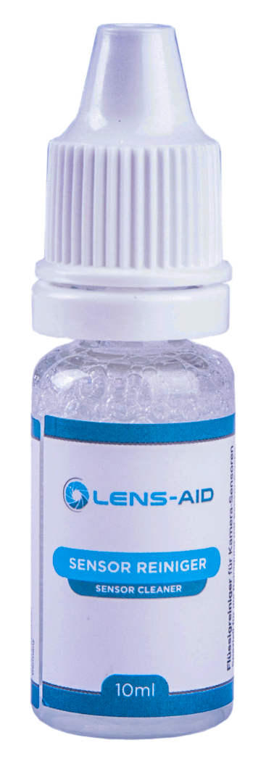
Ok, jetzt wird’s sauber…
Für jede Sensorgröße gibt passende Reinigungs-Swabs:
Vollformat / APS-C / MFT.
Diese Swabs sind einzeln und staubfrei verpackt
und sollten auch nur einmal verwendet werden.
Dazu gehört eine spezielle Reinigungsflüssigkeit.
Es macht Sinn, als Erstausrüstung ein Set
bestehend aus Swaps und Fluid zu kaufen.
Kosten mit 12 Swaps ca. 15 €

Slide 9
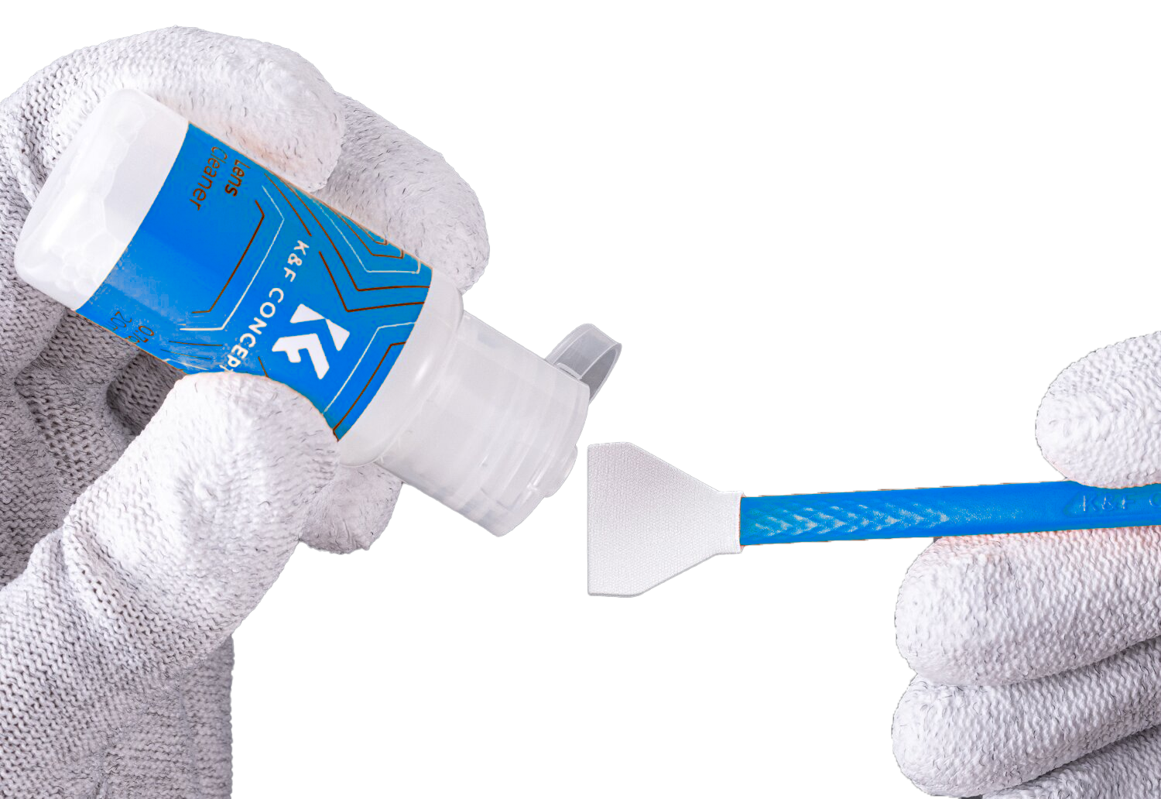
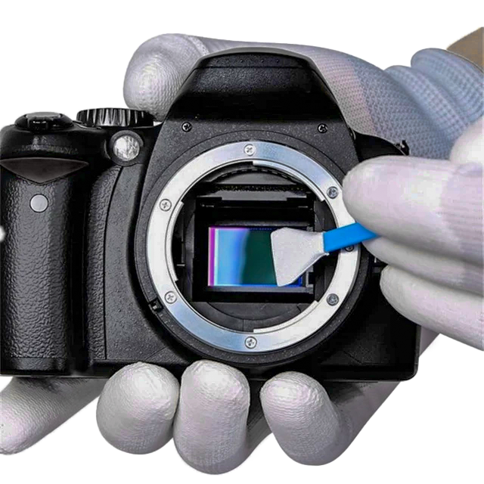
Auf geht‘s…
Der Arbeitsort sollte sauber und möglichst staubfrei sein –
Türen und Fenster zu!
Ruhe und Sorgfalt sind wichtig!!
Bei der DSLR den manuellen Reinigungszustand einstellen (Kameramenü!):
Akku voll, Spiegel oben, Verschluss offen.
Bei der DSLM ist nach Abnehmen des Objektivs der Sensor sowieso frei *.
2 - 3 Tropfen der Reinigungsflüssigkeit auf die Swabkante träufeln.
Mit sanftem Druck gleichmäßig den Swab einmal hin → und mit der Rückseite des Swab wieder zurück ←
über den Kamerachip wischen.
Keine Angst, man wischt nicht direkt
auf dem empfindlichen Sensor -
… sondern auf einem davor verbauten
Schutzglas / Filter.

Slide 10
nach 1 x
Ausblasen
Ergebnisse:
vor der Reinigung
nach der
Nassreinigung

Slide 11
Tipps, die den Staub in der Kamera deutlich reduzieren:
Kamera und Objektive bei Nichtgebrauch staubfrei lagern.
Kameratasche auch gerne mal innen reinigen.
Die Rückseite des neuen Objektivs vor dem Wechsel gegebenenfalls säubern.
Objektive wenn möglich nicht in staubiger Umgebung wechseln!
Ist man doch mal am windigen Strand, hilft beim Objektivwechsel der eigene Windschatten (ein wenig).
Objektivwechsel so schnell wie möglich ausführen.
Kamerakörper beim Objektivwechsel mit der Bajonettöffnung nach unten halten.
Hinteren Objektivdeckel immer mal auspusten.
Vielen Dank für die Aufmerksamkeit!
rs 2024

